Slide 1
LE NOVITA’ DEL NUOVO
DL SEMPLIFICAZIONI IN MATERIA DI APPALTI

Slide 2
Indice Normativo
ART. 47 ➝ Pari opportunità, generazionali e di genere, nei contratti pubblici PNRR e PNC
ART. 48 ➝ Semplificazioni in materia di affidamento dei contratti pubblici PNRR e PNC
ART. 49 ➝ Modifiche alla disciplina del subappalto
ART. 50 ➝ Semplificazioni in materia di esecuzione dei contratti pubblici PNRR e PNC
ART. 51 ➝ Modifiche al decreto-legge 16 luglio 2020, n. 76
ART. 52 ➝ Modifiche al decreto-legge 18 aprile 2019, n. 32 e prime misure di riduzione delle stazioni appaltanti
ART. 53 ➝ Semplificazione degli acquisti di beni e servizi informatici strumentali alla realizzazione del PNRR e in materia di procedure di e-procurement e acquisto di beni e servizi informatici

Slide 3
PARI OPPORTUNITÀ, GENERAZIONALI E DI GENERE,
NEI CONTRATTI PUBBLICI PNRR E PNC
Art. 47
OOEE che partecipano alla gara
Gli OOEE con oltre 100 dipendenti (art. 46 D.lgs. 198/06) producono, a pena di esclusione, al momento di presentazione della domanda di partecipazione o dell’offerta, copia dell’ultimo rapporto sulla situazione del personale (art. 47 co.2).
Gli OOEE con un numero pari o superiore a 15 dipendenti ma non superiore a 100, presentano, entro 6 mesi dalla conclusione del contratto, una relazione di genere e di situazione del personale. (art.47 co. 3)
MISURE A SOSTEGNO DELL’OCCUPAZIONE FEMMINILE E GIOVANILE
In caso d’inadempimento è prevista l’applicazione di penali da specificare nel contratto d’appalto oltreché la sospensione per 12 mesi della possibilità di partecipare ad ulteriori procedure di affidamento relative al PNRR e PNC (art.47 co.6)
I rapporti e le relazioni sono pubblicati sul profilo del committente nella sezione «Amministrazione trasparente» e comunicati alla Presidenza del CdM ovvero ai ministri o alle autorità delegati per le pari opportunità , famiglia, politiche giovanili, servizio civile universale (art 47 co. 9)

Slide 4
PARI OPPORTUNITÀ, GENERAZIONALI E DI GENERE,
NEI CONTRATTI PUBBLICI PNRR E PNC
Art. 47
INCENTIVI ALLE AZIENDE PROMOTRICI DI INCLUSION E DIVERSITY
Le stazioni appaltanti prevedono nei bandi, avvisi e inviti, le clausole di inserimento come requisiti necessari e premianti, dei criteri che promuovano l’imprenditoria giovanile e la parità di genere, rispettando comunque i principi di libera concorrenza, proporzionalità e non discriminazione (art.47 co.4)
Requisito necessario dell’offerta
↓
Assumere l’obbligo di assicurare all’occupazione giovanile e femminile una quota pari almeno al 30% delle assunzioni necessarie per l’esecuzione del contratto o per la realizzazione delle attività ad esso connesse o strumentali (art. 47 co.4)
Punteggi aggiuntivi (art.47 co.5) nei bandi di gara per le aziende che:
utilizzano strumenti di conciliazione vita-lavoro;
si impegnano ad assumere donne e giovani sotto i 36 anni, oltre la soglia minima;
nell’ultimo triennio abbiano rispettato i principi di parità di genere e adottato misure per promuovere le pari opportunità;
abbiano presentato o si impegnano a presentare la rendicontazione non finanziaria sulla sostenibilità ambientale e sociale dei processi produttivi;
Nei 3 anni antecedenti la data di scadenza del termine di presentazione delle offerte non risultino destinatarie di accertamenti relativi ad atti o comportamenti discriminatori.
Il mancato rispetto delle clausole sociali comporta l’applicazione di penali (art. 47 co.6).
Il co.4 è derogabile dalle SA attraverso adeguata e specifica motivazione qualora l’oggetto del contratto, la tipologia o la natura del progetto o altri elementi puntualmente indicati ne rendano impossibile l’inserimento o contrastante con gli obiettivi di efficienza, economicità, ottimale impiego delle risorse pubbliche (art. 47 co.7)

Slide 5
Art. 48
SEMPLIFICAZIONI IN MATERIA DI AFFIDAMENTO DI CONTRATTI PUBBLICI PNRR E PNC
ANTICIPAZIONE E PROCEDURA NEGOZIATA SENZA BANDO
Viene estesa anche al PNRR e PNC la disposizione dell’art. 207 co. 1 D.L. 34/2020 (L.77/2020) relativa alla possibilità di incrementare l’anticipazione fino al 30%.
È nominato, per ogni procedura, un RUP che, con propria determinazione adeguatamente motivata, valida e approva ciascuna fase progettuale o di esecuzione del contratto, anche in corso d’opera, fermo restando quanto previsto dall’art. 26 co. 6, del d.lgs. 50/2016 (art. 48 co.1).
Procedura negoziata senza pubblicazione del bando (ex art. 63 e 125 Cod. Appalti)
Quando, per ragioni di estrema urgenza derivanti da circostanze imprevedibili, non imputabili alla stazione appaltante, l’applicazione dei termini, anche abbreviati, previsti dalle procedure ordinarie può compromettere la realizzazione degli obiettivi o il rispetto dei tempi di attuazione di cui al PNRR nonché al Piano nazionale per gli investimenti complementari al medesimo PNRR e ai programmi cofinanziati dai fondi strutturali dell’UE (art. 48 co.3)

Slide 6
SEMPLIFICAZIONI IN MATERIA DI AFFIDAMENTO DI CONTRATTI PUBBLICI PNRR E PNC
Art. 48
APPALTO INTEGRATO
In deroga all’art. 59, commi 1, 1-bis e 1-ter. del Codice, è ammessa la possibilità di procedere all’affidamento congiunto di progettazione ed esecuzione dei lavori anche sulla base del progetto di fattibilità tecnica ed economica di cui all’art. 23 co. 5 cod. appalti in relazione ai progetti finanziati con i fondi del PNRR e PNC (art. 48 co.5)
Conferenza Di Servizi
Affidamento
Criterio di Aggiudicazione
Sul progetto di fattibilità tecnico-economica posto a base di gara è sempre convocata la Conferenza dei Servizi di cui all’art. 14 co. 3 L. 241/1990.
Alla predetta conferenza partecipa anche l’affidatario dell’appalto che provvede, ove necessario, ad adeguare il progetto alle eventuali prescrizioni susseguenti ai pareri resi in tale sede.
Entro 5 giorni dall’aggiudicazione ovvero dalla presentazione del progetto definitivo da parte dell’affidatario, qualora lo stesso non sia stato acquisito in sede di gara, il RUP avvia le procedure per l’acquisizione dei pareri e degli atti di assenso necessari per l’approvazione del progetto (art. 48 co.5)
L'affidamento avviene mediante acquisizione del progetto definitivo in sede di offerta ovvero, in alternativa, mediante offerte aventi a oggetto la realizzazione del progetto definitivo, del progetto esecutivo e il prezzo.
In entrambi i casi, l'offerta relativa al prezzo indica distintamente il corrispettivo richiesto per la progettazione definitiva, per la progettazione esecutiva e per l'esecuzione dei lavori (art. 47 co.5)
L’aggiudicazione avverrà secondo il criterio dell’OEPV che tiene conto anche degli aspetti qualitativi oltre che economici.
L’offerta economica deve essere distinta per i diversi livelli di progettazione e per i lavori

Slide 7
SEMPLIFICAZIONI IN MATERIA DI AFFIDAMENTO DI CONTRATTI PUBBLICI PNRR E PNC
Art. 48
APPALTO INTEGRATO
Criteri Premiali per l’uso di metodi e strumenti elettronici specifici
Possibilità di prevedere l’assegnazione di un punteggio premiale per l’uso nella progettazione dei metodi e strumenti elettronici specifici di cui all’articolo 23, comma 1, lettera h), del d.Lgs. n. 50 del 2016.
Entro 30 giorni dalla data di entrata in vigore del decreto con provvedimento del ministero delle infrastrutture e della mobilità sostenibile sono stabilite le regole e le specifiche tecniche per l’uso dei metodi e degli strumenti elettronici.

Slide 8
SEMPLIFICAZIONI IN MATERIA DI AFFIDAMENTO DI CONTRATTI PUBBLICI PNRR E PNC
Art. 48
APPALTO INTEGRATO E PARERE DEL CONSIGLIO SUPERIORE DEI LAVORI PUBBLICI
Il parere del Consiglio Superiore dei lavori pubblici è reso esclusivamente sui progetti di fattibilità tecnica ed economica di lavori pubblici di competenza statale o finanziati per almeno il 50 per cento dallo Stato di importo pari o superiore ai 100 milioni di euro (art 48 co.7).
Si applica l’art. 125 c.p.a.
Viene meno la valutazione di congruità del costo
Dalla data di entrata in vigore della presente disposizione e fino al 31 dicembre 2026 per gli investimenti pubblici di importo inferiore ai 100 milioni di euro si prescinde dall’acquisizione del parere ex art. 215, co. 3 del Codice
Con provvedimento del Presidente del Consiglio Superiore dei lavori pubblici, adottato entro 60 giorni dalla data di entrata in vigore della presente disposizione:
sono individuate le modalità di presentazione delle richieste di parere ed è indicato il contenuto essenziale dei documenti e degli elaborati di cui all’articolo 23, commi 5 e 6 Cod. Appalti, occorrenti per l’espressione del parere;
sono altresì disciplinate, fermo quanto previsto dall’articolo 27 del presente decreto, procedure semplificate per la verifica della completezza della documentazione prodotta e, in caso positivo, per la conseguente definizione accelerata del procedimento

Slide 9
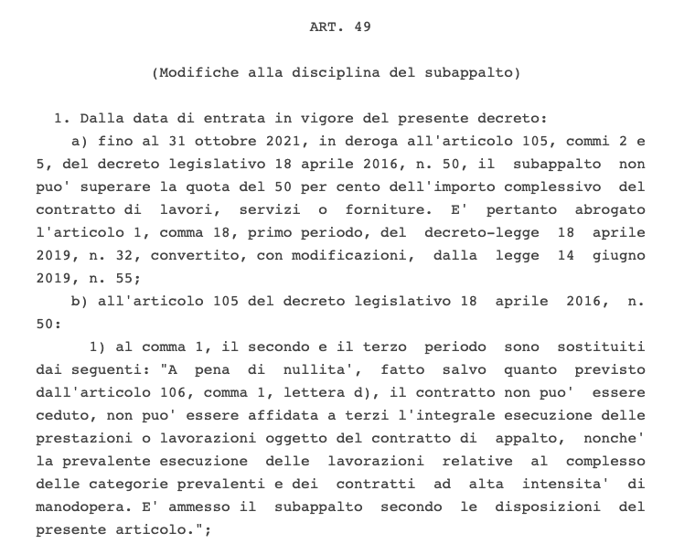
Art. 49
MODIFICHE ALLA DISCIPLINA DEL SUBAPPALTO
SUBAPPALTO E TUTELA DELLA LEGALITA’
Regime Transitorio
FINO AL 31 OTTOBRE
Quota del subappalto
Divieti di cessione e di subappalto

Slide 10
Art. 49
MODIFICHE ALLA DISCIPLINA DEL SUBAPPALTO
SUBAPPALTO E TUTELA DELLA LEGALITA’
Obblighi per il subappaltatore

Slide 11
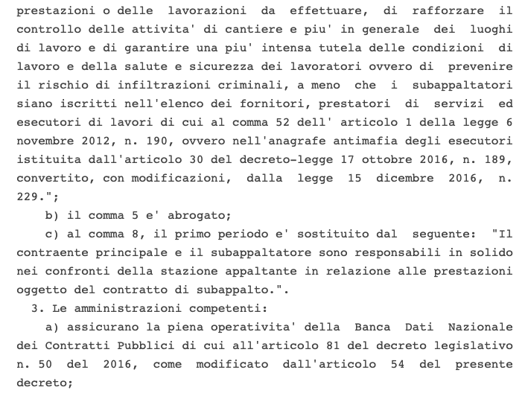
Art. 49
MODIFICHE ALLA DISCIPLINA DEL SUBAPPALTO
SUBAPPALTO E TUTELA DELLA LEGALITA’
Regime ordinario
DAL 1 NOVEMBRE
Prestazioni o lavorazioni a cura esclusiva dell’aggiudicatario salvo il caso in cui ricorra iscrizione da parte del subappaltatore a white list o anagrafe degli esecutori antimafia

Slide 12
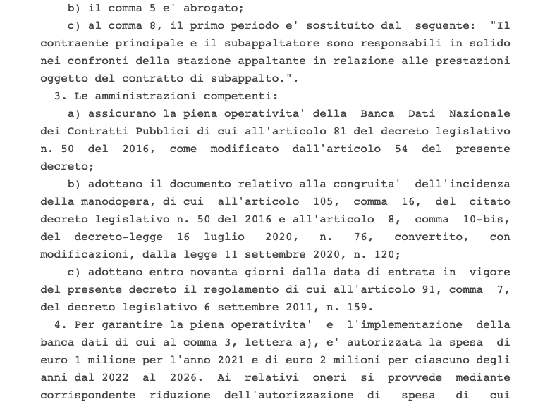
Art. 49
MODIFICHE ALLA DISCIPLINA DEL SUBAPPALTO
SUBAPPALTO E TUTELA DELLA LEGALITA’
Abrogazione comma 5
Responsabilità in solido per contraente e subappaltatore
Banca dati nazionale dei contratti pubblici
Compiti delle Amministrazioni

Slide 13
Art. 49
MODIFICHE ALLA DISCIPLINA DEL SUBAPPALTO
SUBAPPALTO E TUTELA DELLA LEGALITA’ IN SINTESI
Si innalza la soglia del subappalto fino al 50% dell’importo complessivo del contratto di lavori, servizi o forniture (in deroga all’articolo 105, commi 2 e 5 del Codice).
Si computano in tale soglia anche le SIOS
l’integrale cessione del contratto di appalto;
l’affidamento a terzi dell’integrale esecuzione delle prestazioni o lavorazioni oggetto del contratto di appalto;
la prevalente esecuzione da parte di terzi delle lavorazioni relative al complesso delle categorie prevalenti e dei contratti ad alta intensità di manodopera.
- Fatto salvo quanto previsto dall’art. 106, co. 1, lett. d) del Codice degli appalti
Vietate a pena di nullità (novella al co.1 dell’art. 105)* - Art.49 co.1 lett.b, n.1):
Fino al
31 Ottobre 2021
Subappaltatore (novella al co.14 dell’art.105)* - Art. 49 co. 1 lett. b, n.2):
Deve garantire gli stessi standard qualitativi previsti nel contratto di appalto e applicare gli stessi contratti collettivi nazionali di lavoro assicurando lo stesso trattamento normativo e retributivo.
*anche dal 1 Novembre 2021

Slide 14
Art. 49
MODIFICHE ALLA DISCIPLINA DEL SUBAPPALTO
SUBAPPALTO E TUTELA DELLA LEGALITA’ IN SINTESI
Rimosso ogni limite quantitativo al subappalto*
Con la novella al comma 2, terzo periodo dell’art. 105 del Codice, le stazioni appaltanti potranno indicare nei documenti di gara, previa adeguata motivazione, prestazioni o lavorazioni che devono essere eseguite a cura dell’aggiudicatario tenendo conto:
Di specifiche caratteristiche dell'appalto, ivi comprese quelle di cui all'articolo 89, comma 11;
Della natura o della complessità delle prestazioni o delle lavorazioni da effettuare e dunque della necessità di rafforzare il controllo delle attività di cantiere e più in generale dei luoghi di lavoro e di garantire una più intensa tutela delle condizioni di lavoro e della salute e sicurezza dei lavoratori ovvero di prevenire il rischio di infiltrazioni criminali; (Art. 49 co.2 lett. a)
Dal
1 Novembre 2021
A meno che i subappaltatori siano iscritti nelle white list o nell’anagrafe antimafia.
Responsabilità:
Il contraente principale e il subappaltatore sono responsabili in solido nei confronti della stazione appaltante (Art. 49 co.2 lett. c)
*Viene abrogato l’art.105 co. 5 sul limite quantitativo al subappalto per le sios

Slide 15
Art. 50
SEMPLIFICAZIONE IN MATERIA DI ESECUZIONE DEI CONTRATTI PNRR E PNC
STIPULA ED ESECUZIONE DEL CONTRATTO
TEMPI DI ATTUAZIONE
STIPULAZIONE
PREMI E PENALI
Decorsi inutilmente i termini per la stipulazione del contratto, la consegna dei lavori, la costituzione del CCT, il responsabile o l’unità organizzativa di cui all’articolo 2, comma 9-bis, della legge 241/1990, titolare del potere sostitutivo in caso di inerzia, d’ufficio o su richiesta dell’interessato, esercita il potere sostitutivo entro un termine pari alla metà di quello originariamente previsto, così da garantire il rispetto dei tempi di attuazione di cui al PNRR E PNC (art. 50 co.2).
Il contratto diviene efficace con la stipulazione e non trova applicazione la condizione sospensiva di cui all’art. 32, co. 12 Codice Appalti (art.50 co.3).
Previsione di premi per l’ultimazione dei lavori in anticipo e previsione di un aumento delle penali (da 0,3 a 0,6 per mille) in caso di ritardi in deroga all’art. 113-bis del Codice Appalti (art. 50 co.4).

Slide 16
Art. 51
MODIFICHE AL DECRETO-LEGGE 16 LUGLIO 2020, N. 76
PROROGHE – AFFIDAMENTO DIRETTO – PROCEDURA NEGOZIATA SENZA BANDO
PROROGA
Proroga delle deroghe al codice degli appalti previste dal Decreto-legge 16 Luglio 2020, n. 76 al 30 giugno 2023 (art. 51 co.1)
per lavori di importo inferiore a € 150.000
per servizi/forniture/SIA di importo inferiore a € 139.000
AFFIDAMENTO DIRETTO:
art. 51 co. 1, lett. a), 2.1
PROCEDURA NEGOZIATA SENZA BANDO:
Art. 51 co. 1, lett. a), 2.2
per servizi/forniture/SIA da €139.000 fino alla soglia UE e per i lavori ≥ € 150.000 e < € 1 mln previa consultazione di 5 OOEE;
per lavori di importo ≥ 1mln e fino alla soglia UE previa consultazione di 10 OOEE.
L’art. 51 co.2 non proroga l’esercizio del potere di deroga generalizzata prevista per i settori strategici dall’art. 2, co. 4, del Semplificazioni che, pertanto, potrà essere esercitato solo fino al 31/12/2021
MODELLO GENOVA

Slide 17
Art. 51
MODIFICHE AL DECRETO-LEGGE 16 LUGLIO 2020, N. 76
COLLEGIO CONSULTIVO TECNICO
COLLEGIO CONSULTIVO TECNICO
I componenti del collegio possono essere scelti dalle parti di comune accordo, ovvero le parti possono concordare che ciascuna di esse nomini uno o due componenti, individuati anche tra il proprio personale dipendente ovvero tra persone ad esse legate da rapporti di lavoro autonomo o di collaborazione anche continuativa in possesso dei requisiti previsti dal primo periodo, e che il terzo o il quinto componente, con funzioni di presidente, sia scelto dai componenti di nomina di parte (comma 2 art. 6 l.120/2020 così modificato dall'art. 51, comma 1, lettera e), decreto-legge n. 77 del 2021).
Quando il provvedimento che definisce il giudizio corrisponde interamente al contenuto della determinazione della collegio consultivo, il giudice esclude la ripetizione delle spese sostenute dalla parte vincitrice che non ha osservato la determinazione, riferibili al periodo successivo alla formulazione della stessa, e la condanna al rimborso delle spese sostenute dalla parte soccombente relative allo stesso periodo, nonché al versamento all'entrata del bilancio dello Stato di un'ulteriore somma di importo corrispondente al contributo unificato dovuto. Resta ferma l'applicabilità degli articoli 92 e 96 cpc. (comma 3 art. 6 l. 120/2020 così modificato dall'art. 51, comma 1, lettera e), decreto-legge n. 77 del 2021).
È inserito il comma 8-bis all’art. 6 della L. 120/2020 tale per cui: «Entro sessanta giorni dall’entrata in vigore del presente decreto, con provvedimento del Ministro delle infrastrutture e della mobilità sostenibili, previo parere del Consiglio superiore dei lavori pubblici, sono approvate apposite Linee guida volte a definire, nel rispetto di quanto stabilito dal presente articolo, i requisiti professionali e i casi di incompatibilità dei membri e del Presidente del collegio consultivo tecnico, i criteri preferenziali per la loro scelta, i parametri per la determinazione dei compensi rapportati al valore e alla complessità dell’opera, nonché all’entità e alla durata dell’impegno richiesto ed al numero e alla qualità delle determinazioni assunte, le modalità di costituzione e funzionamento del collegio e il coordinamento con gli altri istituti consultivi, deflattivi e contenziosi esistenti. Con il medesimo decreto, è istituito presso il Consiglio superiore dei lavori pubblici, senza nuovi o maggiori oneri per la finanza pubblica, un Osservatorio permanente per assicurare il monitoraggio dell’attività dei collegi consultivi tecnici. A tale fine, i Presidenti dei collegi consultivi provvedono a trasmettere all’Osservatorio gli atti di costituzione del collegio e le determinazioni assunte dal collegio, entro cinque giorni dalla loro adozione.» (comma 8 bis l. 120/2020 aggiunto dall'art. 51, comma 1, lettera e), decreto-legge n. 77 del 2021)

Slide 18
Art. 52
MODIFICHE AL DECRETO-LEGGE 18 APRILE 2019, N. 32 E PRIME MISURE DI RIDUZIONE DELLE STAZIONI APPALTANTI
PROROGHE – QUALIFICAZIONE DELLE STAZIONI APPALTANTI
QUALIFICAZIONE STAZIONI APPALTANTI
Fino al 30 Giugno 2023 limitatamente alle procedure afferenti alle opere PNRR e PNC i comuni non capoluogo di provincia procedono all’acquisizione di forniture, servizi e lavori, oltre che secondo le modalità indicate dal citato articolo 37, comma 4, attraverso le unioni di comuni, le province, le città metropolitane e i comuni capoluoghi di province
AFFIDAMENTO CONGIUNTO
Fino al 30 Giugno 2023 è consentito il ricorso all’affidamento congiunto della progettazione e dell’esecuzione di lavori
COMMISSIONE GIUDICATRICE
Fino al 30 Giugno 2023 la stazione appaltante può nominare i componenti della commissione giudicatrice senza ricorso all’albo istituito presso l’ANAC
INVERSIONE PROCEDIMENTALE
Fino al 30 Giugno 2023 si applica anche ai settori ordinari la norma prevista dall’articolo 133, comma 8, cod. appalti, per i settori speciali, relativa all’inversione procedimentale
AFFIDAMENTO CON FINANZIAMENTO PARZIALE
Per gli anni dal 2019 al 2023 i soggetti attuatori di opere per le quali deve essere realizzata la progettazione possono avviare le relative procedure di affidamento anche in caso di disponibilità di finanziamenti limitati alle sole attività di progettazione.
Le opere la cui progettazione è stata realizzata ai sensi del periodo precedente sono considerate prioritariamente ai fini dell’assegnazione dei finanziamenti per la loro realizzazione

Slide 19
Art. 52
MODIFICHE AL DECRETO-LEGGE 18 APRILE 2019, N. 32 E PRIME MISURE DI RIDUZIONE DELLE STAZIONI APPALTANTI
PROROGHE – QUALIFICAZIONE DELLE STAZIONI APPALTANTI
Per gli anni dal 2019 al 2023, i contratti di lavori di manutenzione ordinaria e straordinaria, ad esclusione degli interventi di manutenzione straordinaria che prevedono il rinnovo o la sostituzione di parti strutturali delle opere o di impianti, possono essere affidati, nel rispetto delle procedure di scelta del contraente previste dal decreto legislativo 18 aprile 2016, n. 50, sulla base del progetto definitivo costituito almeno da una relazione generale, dall’elenco dei prezzi unitari delle lavorazioni previste, dal computo metrico-estimativo, dal piano di sicurezza e di coordinamento con l’individuazione analitica dei costi della sicurezza da non assoggettare a ribasso. L’esecuzione dei predetti lavori può prescindere dall’avvenuta redazione e approvazione del progetto esecutivo.
AFFIDAMENTO SULLA BASE DEL PROGETTO DEFINITIVO PER MANUTENZIONE ORD./STRA.
TERNA DEI SUBAPPALTATORI
Fino al 31 Dicembre 2021 è sospeso l’obbligo, in sede di formulazione dell’offerta, di indicare la terna dei subappaltatori

Slide 20
SEMPLIFICAZIONE DEGLI ACQUISTI DI BENI E SERVIZI INFORMATICI STRUMENTALI ALLA REALIZZAZIONE DEL PNRR E IN MATERIA DI PROCEDURE DI E-PROCUREMENT
Art. 53
SERVIZI INFORMATICI
Procedura negoziata senza bando di cui all’art. 48 per l’acquisto di beni e servizi informatici in cloud sopra la soglia UE nonché servizi di connettività finanziati anche in parte con il PNRR la cui determina a contrarre o altro atto di avvio del procedimento sia adottato entro il 31 dicembre 2026 (art. 53 co.1).
Le amministrazioni stipulano immediatamente il contratto in base all’autocertificazione dell’OE aggiudicatario attestante il possesso dei requisiti generali, finanziari e tecnici. In questo caso vige la condizione risolutiva (art. 53 co.2).
La procedura negoziata senza bando può essere applicata anche se si tratta di casi di rapida obsolescenza tecnologica delle soluzioni disponibili che dunque non rendono possibile ricorrere ad altre procedure di affidamento (art. 53 co.1).

Slide 21
SEMPLIFICAZIONE DEGLI ACQUISTI DI BENI E SERVIZI INFORMATICI STRUMENTALI ALLA REALIZZAZIONE DEL PNRR E IN MATERIA DI PROCEDURE DI E-PROCUREMENT
Art. 53
PROCEDURE E-PROCUREMENT
Pubblicazione sul profilo del committente
Interoperabilità con la
Banca Dati Nazionale dei Contratti Pubblici BDNCP
Commissione
Giudicatrice
L’art. 29 del Codice Appalti è modificato nel senso che l’obbligo di pubblicazione sul profilo committente vige non solo per la procedura di affidamento ma anche per quella relativa alla fase di esecuzione (Art. 53 co.5, n. 1).
La commissione giudicatrice di cui all’art. 77 lavora di regola in via telematica non essendo più prevista la semplice facoltà
(Art. 53 co. 5, lett. c).
E’ prevista la gestione e trasmissione alla Banca Dati Nazionale Dei Contratti Pubblici dell’ANAC attraverso piattaforme telematiche con essa interconnesse (Art. 53 co.5, n. 2).

Slide 22
SEMPLIFICAZIONE DEGLI ACQUISTI DI BENI E SERVIZI INFORMATICI STRUMENTALI ALLA REALIZZAZIONE DEL PNRR E IN MATERIA DI PROCEDURE DI E-PROCUREMENT
Art. 53
INTEGRAZIONI ART. 29 D.LGS. 50/2016
Al fine di garantire maggiore trasparenza negli appalti, l’art. 29 del Codice dei contratti viene integrato con le presenti previsioni:
Pubblicazione nella «Sezione Trasparente» del profilo della Stazione Appaltante degli elementi inerenti l’esecuzione del contratto
Gestione e trasmissione tempestiva alla Banca Dati Nazionale dei Contratti Pubblici dell’ANAC, che agisce in qualità di banca dati di riferimento, di tutte le informazioni inerenti gli atti di appalto, dalla programmazione fino all’esecuzione del contratto
(gli effetti degli atti oggetto di pubblicazione decorrono dalla data di pubblicazione nella BDNCP)
Interoperabilità tra la Banca Dati Nazionale e le piattaforme regionali e delle Provincie Autonome per garantire un «buon funzionamento del settore pubblico» in considerazione della natura strategica del public procurement
Obbligo per la Stazione Appaltante di impiegare piattaforme telematiche interconnesse

Slide 23
SEMPLIFICAZIONE DEGLI ACQUISTI DI BENI E SERVIZI INFORMATICI STRUMENTALI ALLA REALIZZAZIONE DEL PNRR E IN MATERIA DI PROCEDURE DI E-PROCUREMENT
Art. 53
FASCICOLO ELETTRONICO DELL’OPERATORE ECONOMICO
La semplificazione passa anche attraverso la previsione di un fascicolo elettronico dell’operatore economico presso la Banca Dati dei Contratti Pubblici (art. 53 co. 5 lett. d n.4 e 5).
Le Stazioni appaltanti dovranno avere requisiti di qualità in termini di esperienza pregressa documentata, personale qualificato, strumentazione tecnica adeguata.
L’Anac può predisporre un elenco degli operatori economici già accertati.
I limiti per gli acquisti informatici non valgono e possono essere superati per gli acquisti di cui al PNRR. (art. 53 co. 6)
All’interno della nuova banca dati, verrà istituito il fascicolo virtuale dell’operatore economico:
Vi saranno conservati i dati e le informazioni essenziali ai fini della partecipazione alle procedure di gara, rendendo in tal modo più semplice le attività di verifica ed accertamento ad opera delle stazioni appaltanti;
Attraverso questo fascicolo sarà possibile effettuare i controlli di cui agli artt. 80, 83 e 84 D.lgs. 50/2016
Le amministrazioni competenti per il rilascio delle certificazioni dell’art. 80 dovranno dotarsi di sistemi informatici che garantiscano alla Banca Dati Nazionale dei Contratti pubblici la disponibilità in tempo reale delle certificazioni in formato digitale.

